Slide 2
RELAȚIA SPORTIV-ANTRENOR
Cât de aproape este prea aproape?
Rezultate așteptate ale studiului:
Discutați rolul antrenorului
Discutați și înțelegeți relația sportiv-antrenor
Obțineți o imagine despre cum se manageriază o sesiune de antrenament.
Discutați rolul Forței în relația sportiv-antrenor
Downloaded from www.tagsproject.eu

Slide 3
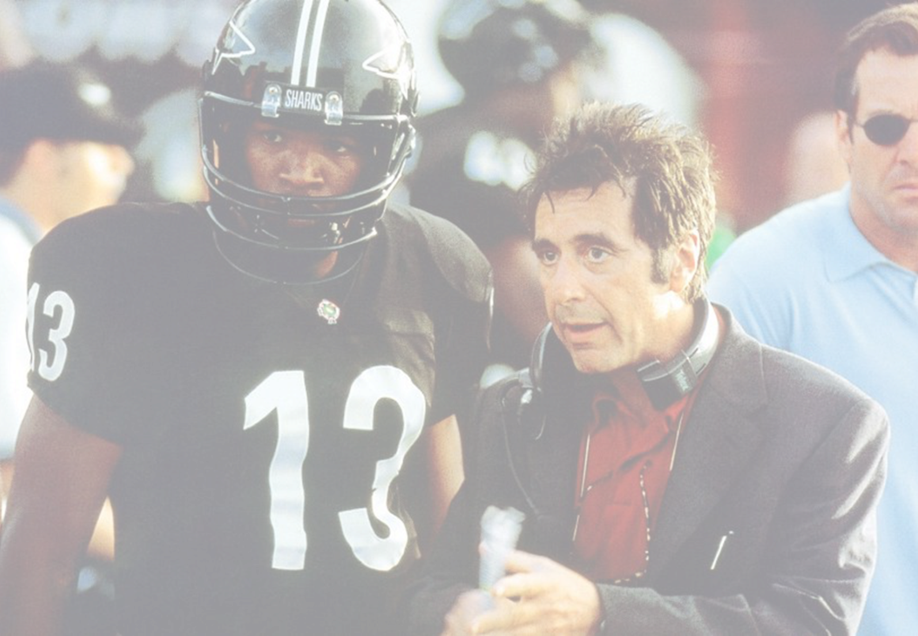
Ce este acest lucru numit Coaching?
Downloaded from www.tagsproject.eu

Slide 4
‘Nimeni nu devine un înotător de nivel Olimpic fără suportul direct, instruirea și altele de la mulți oameni’
(Kalinowski, 1985, p.140)
Calitatea relației profesionale și personale dintre antrenor și sportiv are impact asupra creșterii și dezvoltării sportivului
(e.g. Jowett, 2003 and Jowett and Cockerill, 2003)
Performanța sportivă – o funcție multiplicativă de factori intrapersonali (ex. abilități de a face față) și interpersonale (ex. relația sportiv-antrenor)
(Iso-Ahola, 1995)
Downloaded from www.tagsproject.eu

Slide 5
Provocări existente în coaching:
Ca antrenor, știi de ce faci ceea ce faci?
Care sunt probele, științifice sau altfel care să o demonstreze?
Așa obișnuia să te antreneze și antrenorul tău?
Ai citit într-o carte?
Este un sfat primit de la un mentor?
Este bazat pe intuiție?
Și probabil cel mai important, funcționează?
Ce înțelegi prin ”funcționează”?
Downloaded from www.tagsproject.eu

Slide 6
Filozofia Coaching-ului de ce să ai una?
Fără ea, coaching-ul devine prea specific pentru anumite situații, reactiv.
Dezvoltă limite între care se desfășoară interacțiunea sportiv-antrenor
Încurajează gândirea creativă despre motivele pentru care facem anuite lucruri și comportamentul nostru.
Ne poate ajuta să ne păzim de acțiuni sau situații potențial (Cassidy et al, 2004)
Downloaded from www.tagsproject.eu

Slide 7
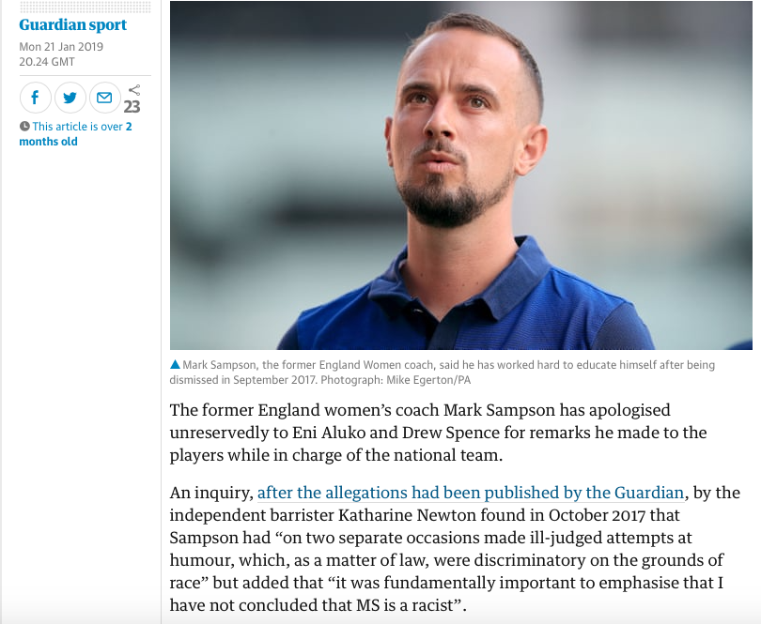
Filozofia Coaching-ului:
De ce va fi folosită? mod academic/aplicat?
Se definește ca: “set de valori și comportamente care servesc pentru a ghida acțiunile unui antrenor” (Wilcox and Trudel, 1998:41)
O distincție între ”principial” și ”ghidat de reguli”
Ghidat de reguli: prescripții pe care ești obligat să le urmezi
Principial: practica reflectă valori
Downloaded from www.tagsproject.eu

Slide 8
Valori și Coaching
Sisteme de valori.
Organizăm valorile în sisteme, diferite valori în ordinea priorităților. Acest lucru ne ghidează comportamentul.
Natura valorilor.
Valorile există în mintea noastră.
Enduring, not easily changed.
Operate consistently across different situations.
Terminal /instrumental values (Rokeach, 1973).
Downloaded from www.tagsproject.eu

Slide 9
Reciprocă
De încredere
Adevărată
De ajutor
(Bloom, Durand-Bush, Schinke & Salmela, 1998)
Respect
Credință în…
Cunoștiințe despre...Obiective, nevoi, dorințe
(Poczwardowski, Barott & Henschen, 2000)
Relația sportiv-antrenor
Downloaded from www.tagsproject.eu

Slide 10
Apropiere (Closeness)
Interdependență afectivă sau emoțională
Co-orientare
Credințe, vaori și preocupări comune
Se obține prin comunicare efectivă
Complementaritate
Lucrul într-un mediu prietenos, sensibil și necomplicat
Îmbunătățeșt performanța
CEI 3 ”C” (Jowett, 2003)
Downloaded from www.tagsproject.eu

Slide 11
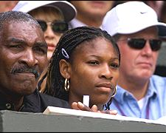
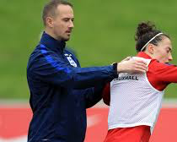
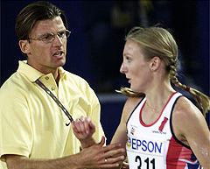
RELAȚIA SPORTIV-ANTRENOR
Downloaded from www.tagsproject.eu

Slide 12
BENEFICII ȘI PROVOCĂRI ALE RELAȚIEI S-A
Acțiune
Putere
Cum să manageriezi relația sportiv-antrenor
Downloaded from www.tagsproject.eu

Slide 13
Capacitatea de a produce sau a contribui la rezultate prin afectarea semnificativă a celorlalți (Lukes, 2005).
Puterea impregnează fiecare aspect al vieții sociale în moduri care pot fi productive dar și represive (McDonald & Birrell, 1999).
PUTEREA ȘI RELAȚIA S-A
Downloaded from www.tagsproject.eu

Slide 14
Puterea socială French și Ravens (1959/1992)
Sursa puterii individului folosită pentru a-i face pe alții să-l urmeze
Clasifică puterea în 6 tipuri…..
În ce moduri se clasifică puterea?
Dați exemple
Legitimată Expertului
Informațională Răsplatei
Coercitivă Exemplului
Downloaded from www.tagsproject.eu

Slide 15
PUTEREA ‘LEGITIMĂ’
Putere care derivă doar din poziția unei persoane în structură sau organizație.
Prin natura rolului său, este de așteptat ca antrenorul să-i spună sportivului ce, când și cum să facă.
Întrebare: Este puterea legitimă suficientă pentru antrenor ca să câștige încrederea?
Downloaded from www.tagsproject.eu

Slide 16
Puterea ‘Expertului’
Împuternicește opersoană datorită cunoștințelor și aptitudinilor speiale pe care le are.
Chir dacă nu pot să îți explic motivele, trebuie să știi că este cel mai bun lucru în aceste circumstanțe.
Calificările antrenorului, eperiența, succesul, reputația.
Cu cât percepția sportivului este mai mare, cu atât ete mai mare puterea antrenorului.
Downloaded from www.tagsproject.eu

Slide 17
Puterea ‘Expertului’
“…Oamenii știu că nu a inventat-o pe loc, că știe ce face și chiar face. Cred că este un lucru mare, mai ale cu sortivii profesioniști. Abilitatea de a demontra în fața fotbaliștilor profeioniști cred că îți aduc ”puncte de aur”. Și cred că ai nevoie de tot ajutorul din lume.” (Potrac et al., 2002, p. 193).
Downloaded from www.tagsproject.eu

Slide 18
Puterea ‘Informațională’
Este determinată de informație sau argument logic, pe care antrenorul poate să îl prezinte ca să influențeze o schimbare de comportament.
Un rezultat al aprecierii și înțelegerii sportivului asupra a ceea ce antrenorul îi cere să facă.
Downloaded from www.tagsproject.eu

Slide 19
PUTEREA ‘InformaȚionalĂ’
“Fotbaliștii te vor testa. Am aflat că atunci când mergi la un club nou...ei te testează să vadă dacă știi. De obicei te bombardează cu întrebări. EI spun că nu au mai făcut lucrul acela înainte, și dacă nu pot să spun de ce îl vreau în acel mod, dacă nu pot să dau un motiv bun, atunci am necazuri. Nu îți poți permite să pierzi jucătorii. Dacă ei nu au respect pentru abilitățiile tale de antrenor, atunci îți pierzi respectul lor și sesiunile de antrenament devin foart dificile. Deci trebuie sî știi căsubiectul tău este cel mai important. Nu poți scăpa doar fiind prea tăcut su prea zgomotos, dacă nu îți cunoști subiectul atunci ai o problemă.” (Potrac et al., 2002, p. 192).
Downloaded from www.tagsproject.eu

Slide 20
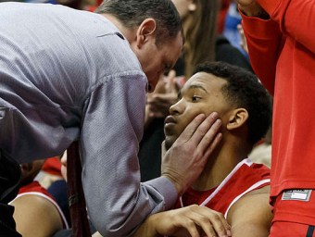
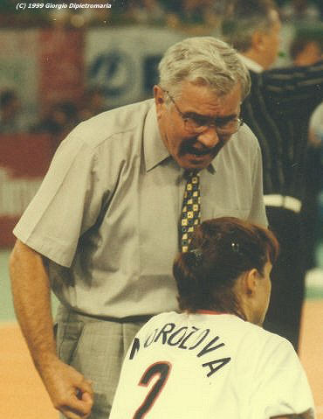
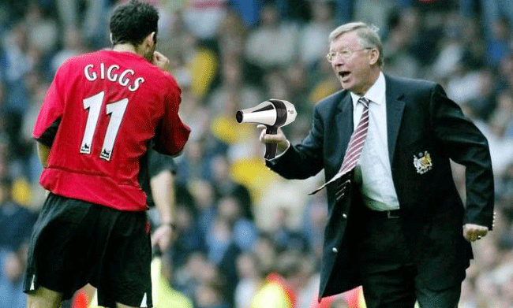
Abilitatea unei persoane de a o pedepsi pe alta.
PUTEREA ‘COERCITIVĂ’
Downloaded from www.tagsproject.eu

Slide 21
PUTEREA ‘COERCITIVĂ’
“Dacă ”lovești” oamenii cu lucruri negative tot timpul, atunci ei vor crede prostii despre tine. Sau dcă îi ”lovești” cu lucruri negative și le spui”ascultă, trebuie să te îndrepți”, atunci ei vor zice ”da, sigur” (sarcasm). Esto doar natura umană.” (Steve Harrison).
Downloaded from www.tagsproject.eu

Slide 22
Puterea ‘Răsplatei’
“Puterea ce vine din controlul unei persoane asupra răsplatei alti persoane” (Slack, 1997, p. 181).
Trebuie să fi în stare să spui cât de mare să fie răsplata, cât de frecventă și cât de îndelungată pentru fiecare sportiv.
Examinare mai profundă a impactului răsplatei asupra relației sportiv-antrenor și comportamntului sportivului.
Downloaded from www.tagsproject.eu

Slide 23
PUTEREA ‘RĂSPLATEI’
“Sportivii vor să fie lăudați. Cei mai mulți oameni îi văd ca pe ”ceva” corupt și supra-plătit. Eu îi văd în fiecare zi, cei mai mulți sunt speriați de moarte cu 5 minute înainte de a intra în meci. Deci trebuie să îi încurajezi de luni până vineri. Să le spui că sunt jucători buni, să încerci să scoți ce au mai bun. Încerc să le ”gâdil” ego-ul puțin, să-i fac să se simtă bine în pielea lor. Cred că și ata face parte din coaching” (Potrac et al., 2002, pg. 195-196).
Downloaded from www.tagsproject.eu

Slide 24
PUTEREA ‘EXEMPLULUI’
Puterea care provine din identificarea sportivului cu antrenorul și dorința sportivului de a fi ca antrenorul.
Este respectat omulși nu poziția.
Prietenie, loialitate.
Antrenorii intervievați în Armour, Jones, and Potrac (2004) atribuie importanță dezvoltării de legături socialepozitive cu sportivii.
Downloaded from www.tagsproject.eu

Slide 25
CONSIDERAȚII PENTRU ANTRENOR
Lucrezi exclusiv pentru un sportiv?
Ești agentul altcuiva?
Alt jucător, club, asociație
Ai acces la ceea ce ar putea fi informații confidențiale?
Alți profesioniști?
Fiziolog, nutriționist, , piholog
Datorie?
Dezvoltare?
Performanță sau Personal?
Standarde
Relația sportiv-antrenor
SSUnt ei sinceri cu tine?
Agenție și Putere?
Downloaded from www.tagsproject.eu

Slide 26
Care sunt bazele forței care domină?
Care baze de putere nu sunt evidente, dar sunt importante în ceea ce privește înțelegerea a ceea ce se întâmplă ?
Cum răspund jucătorii? De ce?
Ce putem spune despre relația sportiv-antrenor?
Care sunt factorii contextuali care pot influența interacțiunea?
Ce altcevapoate fi important / interesant?
ÎNTREBĂRI AJUTĂTORE
Downloaded from www.tagsproject.eu

Slide 27
S-a înțeles relația sportiv-antrenor?
Ce rol are Forța?
Activitate: Cât de aproape este prea aproape?
CONCLUZII
Downloaded from www.tagsproject.eu

Slide 28
Deoarece antrenorii nu abordează întotdeauna acest aspect cum ar trebui.
Cunoștiințele prezentate aici pot aduce un mijloc prin care antrenorii să cultive influența mai bine decât să o piardă.
Poate ajuta antrenorii să reflecteze la aspectele interpersonale ale antrenamentului
Concluzii: DE CE ESTE IMPORTANT?
Downloaded from www.tagsproject.eu

Slide 29
Bibliografie:
Armour, K., Jones, R., & Potrac, P. (2004). Sports Coaching Cultures. London: Routledge
Bloom, G.A., Durant-Bush, N., Schinke, R.J., & Salmela, J.H. (1998). The importance of mentoring in the development of coaches and athletes. International Journal of Sport Psychology, 29, pp. 267-281
Cassidy, T., Jones, R., & Potrac, P. (2004). Understanding sports coaching. Thesocial, cultural and pedagogical foundations of coaching practice. Abingdon,UK: Routledge.
French, J. and Raven, B. (1959). The Bases of Social Power. In Studies in Social Power, D. Cartwright, Ed., pp. 150-167. Ann Arbor, MI: Institute for Social Research.
Iso‐Ahola, S. E. (1995), Intrapersonal and interpersonal factors in athletic performance*. Scandinavian Journal of Medicine & Science in Sports, 5: 191-199. doi:10.1111/j.1600-0838.1995.tb00035.x
Jowett, S. (2003). When the honeymoon is over: A case study of a coach–athlete relationship in crisis. The Sport Psychologist, 17, 444–460.
Jowett, S. & Cockerill, I.M. (2003). Olympic medallists’ perspective of the athlete–coach relationship. Psychology of Sport and Exercise, 4, 313–331.
Downloaded from www.tagsproject.eu

Slide 30
Bibliografie:
Kalinowski AG. 1985. The development of Olympic swimmers. In: Bloom BS, ed. Developing talent in young people. New York, NY: Ballantine. 139-192
Lukes, S. (2005) Power: A Radical View (Basingstoke: Macmillan), 2nd Edition.
McDonald, M. G., & Birrell, S. (1999). Reading Sport Critically: A Methodology for Interrogating Power, Sociology of Sport Journal, 16(4), 283-300. Retrieved Nov 6, 2019, from https://journals.humankinetics.com/view/journals/ssj/16/4/article-p283.xml
Poczwardowski, A., Barott, J. E., & Henschen, K. P. (2000). The influence of team dynamics on the interpersonal relationships of female gymnasts and their coaches: a qualitative perspective. Poster presented at AAASP 15th Annual Convention, Nashville, TN.
Potrac, P., Jones, R., & Armour, K. (2002). 'It's All About Getting Respect': The Coaching Behaviors of an Expert English Soccer Coach, Sport, Education and Society, 7:2, 183-202, DOI: 10.1080/1357332022000018869
Rokeach, M (1973). The nature of human values. New York: Free Press.
Slack, T. (1997). Understanding Sport Organizations: The Application of Organizational Theory. Champaign, IL: Human Kinetics
Wilcox, S., & Trudel, P. (1998). Constructing the coaching principles and beliefs of a youth ice hockey player. Avante, 4(3), 39-66.
.
Downloaded from www.tagsproject.eu

